Slide 1

ゼロから始めるプログラミング～IchigoJamでプチ家電制作！？～
福井大学 小林渓太
このプレゼンテーションは CC BY のオープンデータです
出典記載のみで、編集・改変して自由に活用いただけます
https://ichigojam.net/
https://kkobayashi.jp/ichigojamidea/

Slide 2
プログラミングって
何だろう？

Slide 3

プログラミングとは．．．
〇コンピューターに人間が意図した処理を行うように指示を与える作業のこと
コンピュータへのお願い！！
コンピュータとのコミュニケーション！！

Slide 4
どのコンピュータでプログラミングするか？

Slide 5
というコンピュータを使います！
今回は
IchigoJam

Slide 6
・福井県生まれの子ども用プログラミング専用パソコン
・教育用のプログラミング言語であるBASIC言語（テキスト型）
・タブレット端末が不要でセンサやサーボモータの制御が楽しめる
・2500円程度
社会で活用されるマイコン（マイクロコントローラ）制御に最も近いプログラミング教材！

Slide 7

早速触ってみましょう！
じゅんびスタート！

Slide 8

テレビ
IchigoJamをつないで、スイッチオン
でんげん
キーボード
④
⑤
①
②
③
スイッチON
⑥

Slide 9
IchigoJam BASIC
OK
てんめつしているのは、カーソル

Slide 10
IchigoJamと
話すじゅんびOK！

Slide 11
IchigoJam BASIC
OK
Ｌ
キーボードで「LEDTUKETE」
と、うってみよう

Slide 12
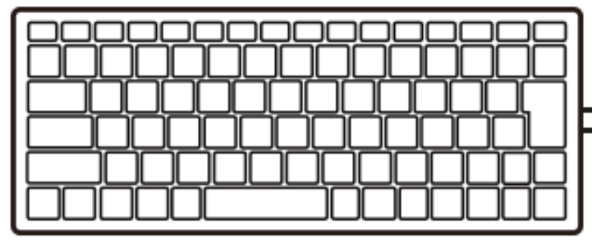
IchigoJam BASIC
OK
LEDTUKETE
A
エンターキー

Slide 13
IchigoJam BASIC
OK
LEDTUKETE
Syntax error
A
エンターキー

Slide 14
?
シラナイ
コトバダナー
LED
TUKETE
Syntax error
（エルイーデー、エンター）
（シンタックス エラー）
人間

Slide 15
IchigoJamが
知っているコトバを
話そう！

Slide 16
LED1
1
E
D
L
L E D 1 、エンター

Slide 17
何が起こりましたか？

Slide 18
*
!
シッテル！
OK
LED1
（オーケー）
（エルイーディー、ワン、エンター）
人間

Slide 19
LED0
0
E
D
L
エンターキー

Slide 20
*
!
シッテル！
OK
LED0
（オーケー）
（エルイーディー、ゼロ、エンター）
人間

Slide 21
IchigoJamと
話すことができた！

Slide 22




コンピュータ
パソコンに接続したLEDを付けてほしい時
エラー
わかりません。。。
OK!
LEDをつけるね！！
コンピュータが知っている言語を
一言一句間違えないようにしないと伝わらないのがプログラミングの基本
※ちなみにAIは人間が知っている言語をなんとなく理解してお願いができます。
そのため，プログラミングではなくプロンプトと呼びます。

Slide 23
エルチカロボットをつくろう！
制作その１

Slide 24


ひからせて。けして
LED1:LED0
半角でコロン
:
コロン
;
セミコロン

Slide 25
LED1:LED0
OK
（さいごに、エンター）
おや？
みなさん

Slide 26
LED1:LED0
OK
1
カーソル「上」２回

Slide 27
LED1:LED0
OK
1
エンターでもういちど！

Slide 28
光って→消える
なぜうまくいかないのでしょう？

Slide 29
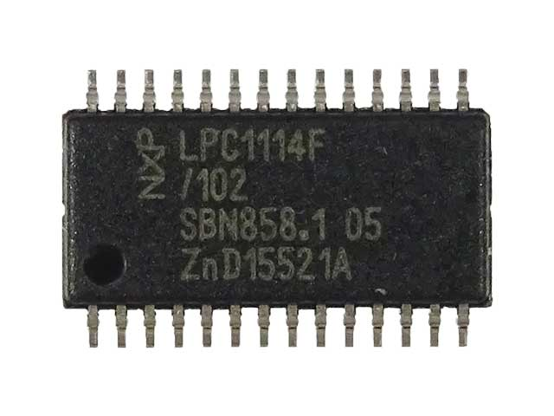
コンピュータの処理が速すぎて見えない！
IchigoJamに搭載のコンピュータは
1秒に5000万回計算できる
LPC1114 秋月電子から引用

Slide 30
プログラミング（お願い）をしていこう！

Slide 31
WAIT = まって

Slide 32
まって
LED1:WAIT180:LED0
エンター、おしてから
OKとかえるまでなんびょう？

Slide 33
ひかって。３びょうまって。けして
LED1:WAIT180:LED0
WAIT60 で1秒待ってくれます
:
コロン
;
セミコロン

Slide 34
じゃあ，1000回ひからせるには？

Slide 35
LED1:WAIT10:LED0:WAIT10:LED1:WAIT10:LED0:WAIT10:LED1:WAIT10:LED0:WAIT10:LED1:WAIT10:LEC0:WAIT10:LED1:WAIT10:LED0:WAIT10:LED1:WAIT10:LED0:WAIT10:LED1:WAIT10:LED0:WAIT10:LED1:WAIT10:LED0:WAIT10:LED1:WAIT10:LED0:WAIT10:LED1:WAIT10:LED0…
・打つのがとても
大変！
・途中ミスしたら…
*うたなくていいよ

Slide 36
GOTO = くりかえし
同じことをくりかえして！

Slide 37
エンター
1 LED1:WAIT10
2 LED0:WAIT10
スペース
:
コロン
;
セミコロン

Slide 38
くりかえし
3 GOTO1
エンター
F5で実行（RUN）
1 へ戻る！

Slide 39
これなら1000回
できそう！

Slide 40
ちなみに
役立つコマンド

Slide 41
がめんをきれいに
F1
CLS
F1

Slide 42
ラン（はしれ！／うごかす）
F5
RUN
F5

Slide 43
ずっと点めつ！

Slide 44
とまって！エスケープキー
[ESC]キー

Slide 45
点めつできた！
つぎは

Slide 46
リスト（プログラムみせて）
おぼえてるよ
LIST
F4

Slide 47
カーソルキーとバックスペースでかいぞう
かえたぎょうで「エンター」をおして「F5」
1 LED1:WAIT5
2 LED0:WAIT10
3 GOTO1
F5
カーソルキー
赤字の部分を変えてみましょう

Slide 48
エルチカロボット
できた！
*

Slide 49
センサやモータを動かしてみよう！
制作その２

Slide 50
ここの部分！
なんか刺せそうな穴が空いてますね！

Slide 51
自分で手軽にセンサやLEDを取りつけられる！

Slide 52
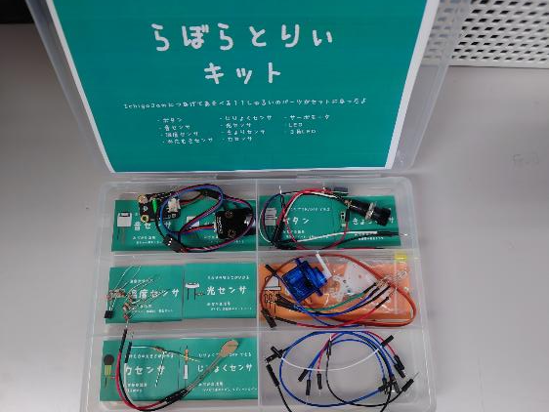
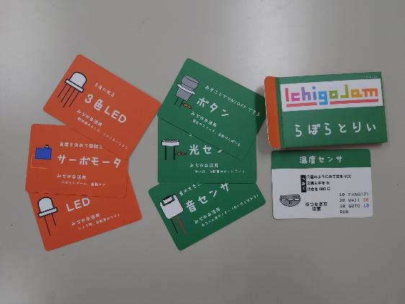
らぼらとりぃセット

Slide 53
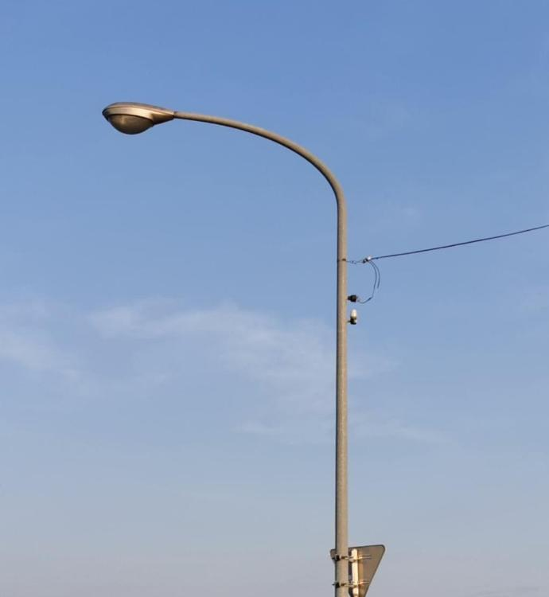
センサつきライト
（光センサ、LED）
どんな仕組み？

Slide 54
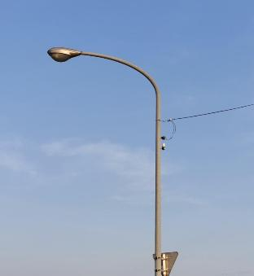


暗くなったら光る街灯はどのような仕組み？
入力
出力
クラクナッタ！
ヒカラセヨウ！

Slide 55


キホンのかたち
気づく
おねがいする
センサ
アクチュエータ

Slide 56
光センサで
明るさをはかろう！

Slide 57
さいしょから（プログラムクリア）
いちど
スイッチオフ
でもOK!
NEW

Slide 58
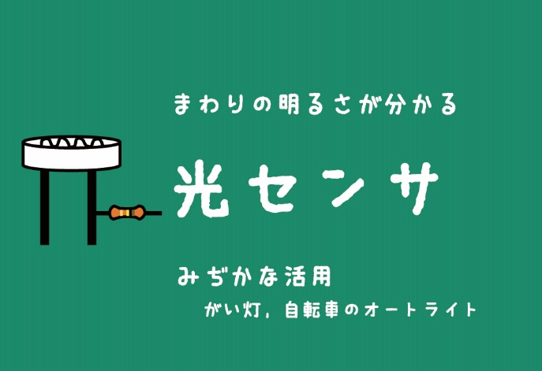
キットで同じパーツを
さがしてみましょう

Slide 59
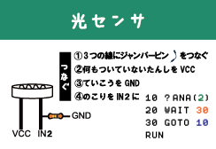
カードをうら返して
つないでみましょう

Slide 60
どうなりましたか？

Slide 61
OK
900
878
892
903
888
光センサが読み取った値
1
何か数字が出てきた！

Slide 62
電気を暗くすると（センサを手で隠すと）、
どうなりましたか？

Slide 63
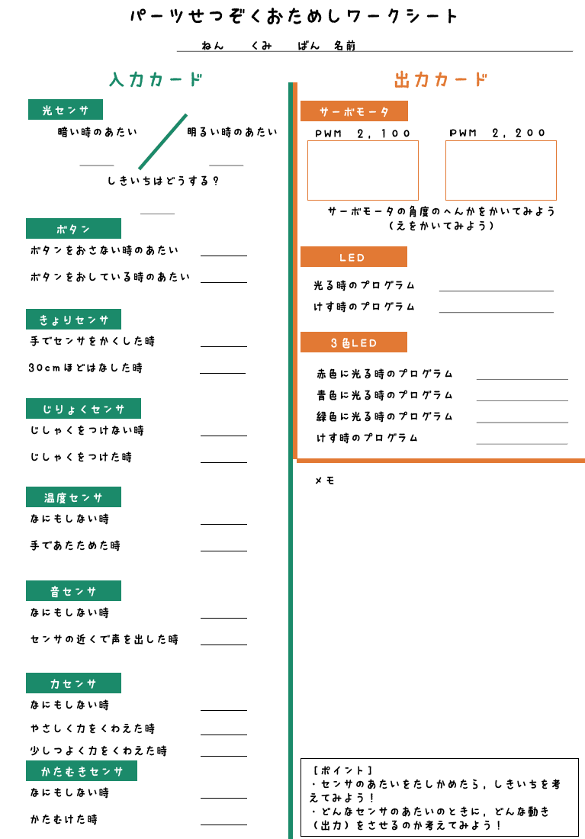
明るい時と暗い時の
あたいをせつぞくおためしシートにかいてみよう！

Slide 64
光センサのあたい
電気が
消えている
電気が
ついている
暗い
明るい
４００～５００
８００～９００
０
９９９

Slide 65
とまって！エスケープキー
[ESC]キー

Slide 66
がめんをきれいに
F1
CLS
F1

Slide 67










いろんなパーツを
つないでみよう！

Slide 68
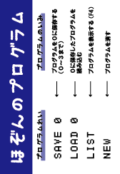
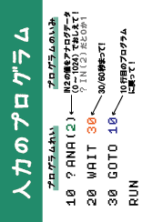
ワーク
・いろんなパーツをつないでためしてみよう！
・つないだら値をワークシートにメモしよう！
ちゅうい
パーツのつなぎかたをまちがえるとあつくなります。

Slide 69
暗くなったらLEDをつけるオートライト
をプログラミングしてみよう！
制作その３

Slide 70
さいしょから（プログラムクリア）
いちど
スイッチオフ
でもOK!
NEW

Slide 71

キホンのかたち
気づく
おねがいする
入力
出力
もし，暗くなったら
LEDをつける
カードを見ながら，光センサとLEDを両方つないでみましょう

Slide 72


IF（もし～ならば）
IF ○○ THEN △△ ELSE □□
（もし ○○ ならば、 △△する。そうでなければ□□する。）
・もし、暗くなったらならば、LEDをつける（LED１）
・そうでなければ、LEDを消す（LED０）

Slide 73
光センサのもし暗くなったら・・・
は，数字だといくつにするとよい？
暗いとき
明るい時
暗い
基準値
（しきい値）
明るい
４００くらい
８００くらい
光センサの値をどこをさかい目（しきいち）にする？
ワークシートにかいてみましょう。

Slide 74
IF（もし～ならば）
IF ○○ THEN △△ ELSE □□
（もし ○○ ならば、 △△する。そうでなければ□□する。）
Aという箱に光センサ（IN2にさしたセンサ）の値を入れて，ディスプレイに表示させています。
10 A=ANA(2):？A：WAIT30
20 IF A＜ THEN LED1 ELSE LED0
30 GOTO10
RUN
きめた「しきいち」を入れてプログラムしてみましょう
２０ もし光センサの値が○○ より小さいならば、LEDをつける（LED1）。そうでなければ LEDを消す（LED０） 。

Slide 75
手で隠したり，部屋が暗くなったときにうまくLEDが着けばOK！
暗くなったらLEDをつけるオートライト
の完成！

Slide 76
セーブしたプログラムを
使ってみよう！

Slide 77
リスト（プログラムみせて）
おぼえてるよ！（電源OFFで
忘れるよ）
LIST
F4

Slide 78
ほぞん（プログラムかきこみ）
F3、エンター
SAVE 0
F3

Slide 79
IchigoJamのスイッチ、オフ
OFF

Slide 80
テレビとキーボードをぬこう
②
①

Slide 81
ボタンをおしながらスイッチオン！
ボタンを
おしながら
①
スイッチON
②
③
ボタンをはなして
LEDをみる

Slide 82
このようにプログラムをほぞんし，
身の回りで使用することができる！

Slide 83
入力（センサ）と出力（アクチュエータ）の
組み合わせでいろんなものが作れる！

Slide 84


入力
出力
・暗くなったら光るオートライト
・ボタンを押したら光る懐中電灯
・ボタンを押したら手が上がるクイズ早押しボタン
カードの組み合わせを変えて何ができるか考えてみましょう！

Slide 85
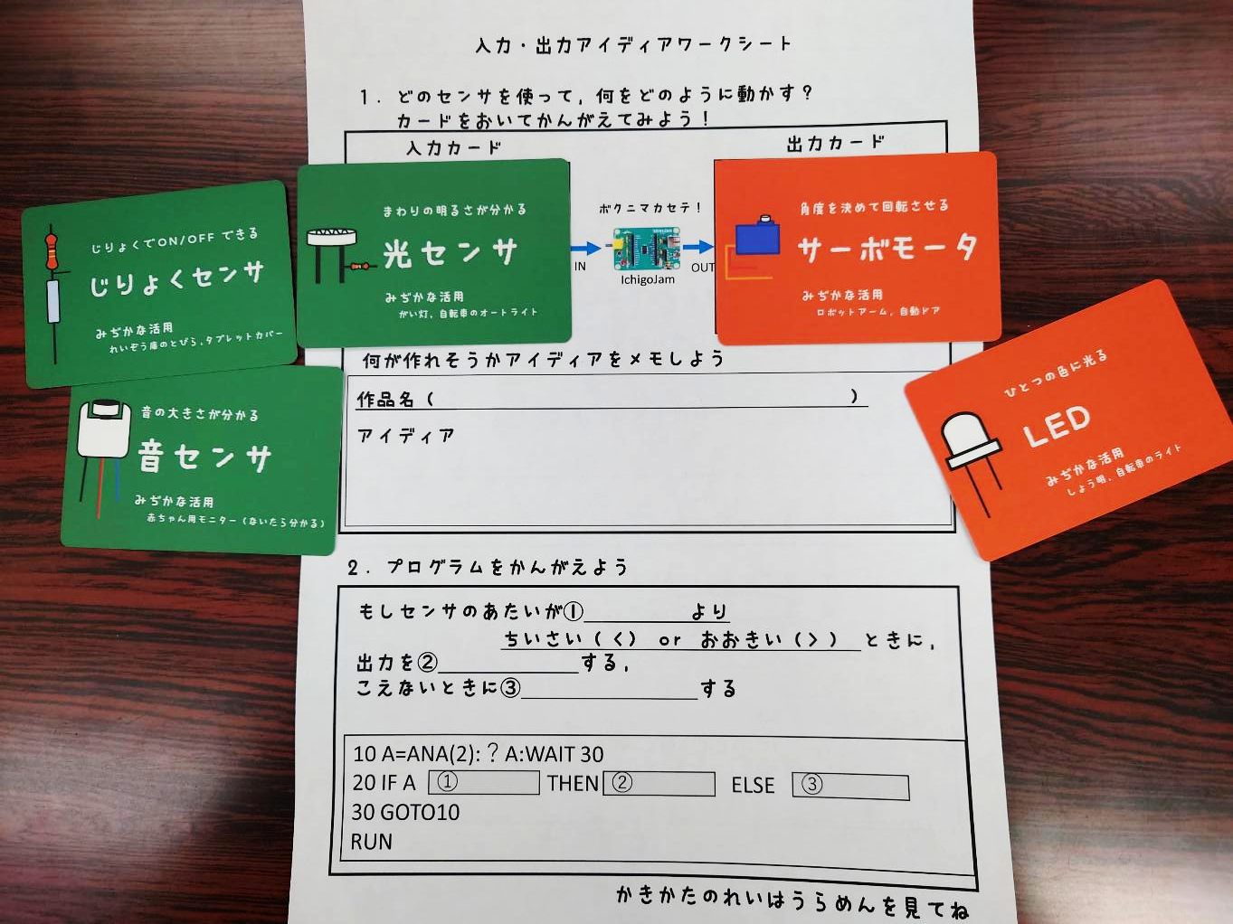
アイディアワークシートを使って
オリジナルプチ家電を作ってみましょう！

Slide 86
発表

Slide 87
プログラミングのポイント
順次
反復
分岐
1 LED1:WAIT10
2 LED0:WAIT10
３ LED１：WAIT10
４ LED０：WAIT１０
1 LED1:WAIT10
2 LED0:WAIT10
３ GOTO1
IF A＜600
THEN LED1
ELSE LED0
上から順番に実行
くりかえして実行
場合に分けて実行

Slide 88
ありがとうございました！

